Slide 2


Slide 3

RESOLUCIÓN DEL CONCURSO DE C#
DOTNETSPAINCONF 2016
Javier Suárez ruiz

Slide 4
OBJETIVOS de la sesión
Repasar cada pregunta del cuestionario.
Ejecutar, probar y analizar cada una de las preguntas.
Aportar la solución a las preguntas de forma detallada.

Slide 5
1º Pregunta
static void Test(out int x, out int y) {
x = 42;
y = 123;
Console.WriteLine (x == y);
}
A Falso
B Cierto
C Puede ser cierto
D No compila

Slide 6
LAS CLAVES
La palabra clave out hace que los argumentos se pasen por referencia. En esto es como la palabra clave ref, salvo que ref requiere que se inicialice la variable antes de pasarla.
El efecto de pasar parámetros por referencia es que cualquier cambio de estos parámetros dentro del método se refleje fuera del mismo.

Slide 7
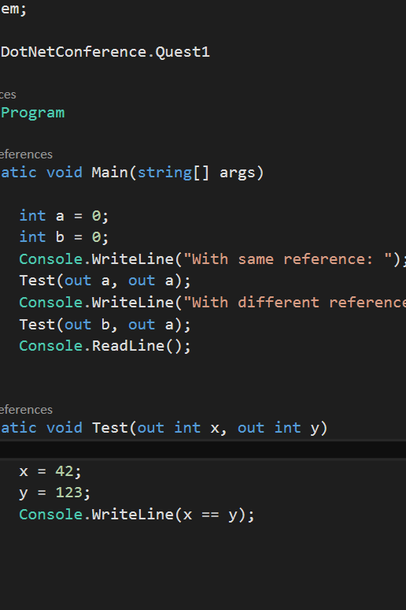
demo
Entendiendo el uso de argumentos pasados como referencia.

Slide 8
1º Pregunta. La solución
static void Test(out int x, out int y) {
x = 42;
y = 123;
Console.WriteLine (x == y);
}
A Falso
B Cierto
C Puede ser cierto
D No compila
Si la llamada al método Test se realiza con la misma variable, se estaría cambiando el valor de la misma variable y por lo tanto los valores de x e y serían iguales.
No sabemos si x e y van a tener el mismo valor, pero podemos afirmar que podrían tenerlo y la respuesta correcta es la opción C.
Notes:
La palabra reservada out hace que los parámetros del ejemplo sean pasados por referencia. El efecto de pasar parámetros por referencia es que cualquier cambio de estos parámetros dentro del método se refleje fuera del mismo. En este caso, la palabra reservada out tiene el mismo efecto que ref, salvo que esta última requiere que la variable sea inicializada previamente. En el código que aquí se muestra se están cambiando los valores que tienen la variables que se ha pasado por referencia: x e y. Si suponemos que la variable que se ha pasado por referencia como parámetro x no es la misma que la variable que se ha pasado como parámetro y, podríamos afirmar que el resultado es que x e y tendrán valores diferentes. Véase el siguiente ejemplo donde se realiza una llamada a dicho método con variables diferentes.
Sin embargo, si la llamada al método Test se realiza con la misma variable, como se muestra en el ejemplo siguiente, se estaría cambiando el valor de la misma variable y por lo tanto los valores de x e y serían iguales (x = 123, y = 123). No sabemos si x e y van a tener el mismo valor, pero podemos afirmar que podrían tenerlo y la respuesta correcta sería la 3.
Solución: 3. Puede ser cierto

Slide 9
2º Pregunta
static void Main(string[] args) {
float value = 100000000;
while(value > 0)
{
--value;
}
Console.WriteLine(“Value es {0}”, value);
}
A Value es 0
B Value es 0.00000001
C Nunca se imprime el valor de Value
D No compila

Slide 10
LAS CLAVES
El operador de decremento (--) decrementa su operando en 1. El operador de decremento puede aparecer antes o después de su operando:
  --variable. Decremento prefijo. El resultado de la operación es el valor del operando "después" de haber sido decrementado
  variable--. Decremento postfijo. El resultado de la operación es el valor del operando "antes" de haber sido decrementado.
Conversión implícita de entero a float. Para su representación se utilizan 32 bits, de los cuales 1 es para el signo, 23 para la representación de la mantisa y 8 para el exponente. Podemos representar: log10(2^24) ~= 7 dígitos significativos, [-16777216 - 16777216].

Slide 11
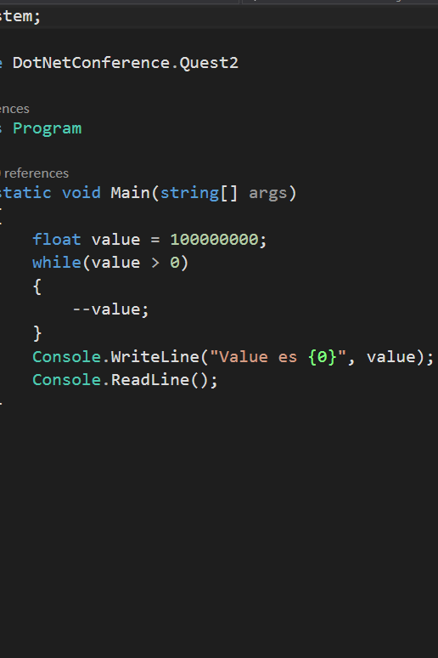
demo
Trabajando con el operador de decremento utilizando un float. Entendiendo los límites en 32 bits!

Slide 12
2º Pregunta. La Solución
static void Main(string[] args) {
float value = 100000000;
while(value > 0)
{
--value;
}
Console.WriteLine(“Value es {0}”, value);
}
A Value es 0
B Value es 0.00000001
C Nunca se imprime el valor de Value
D No compila
El número que asignamos no entra en el rango del tipo float, con lo que, la operación de restar uno no se llevaría a cabo como se espera; y, consecuentemente, no se llegaría nunca a salir del bucle.
La opción correcta es la C.
Notes:
Repasamos los posibles puntos de interés: En primer lugar, la asignación de la variable value es correcta, ya que se hace conversión implícita de entero a float. Posteriormente, la sentencia --value equivaldría a value = value - 1, por lo que también es correcta. Por lo tanto, nos queda incidir en la pérdida de precisión por usar una variable de tipo float. Para su representación se utilizan 32 bits, de los cuales 1 es para el signo, 23 para la representación de la mantisa y 8 para el exponente. Por lo tanto, si tenemos 23 bits (24 si consideramos que el bit más significativo se asume a 1) para la mantisa, podemos representar: log10(2^24) ~= 7 dígitos significativos. Por lo tanto, el rango de enteros que se pueden representar con un float sin pérdida de precisión es el siguiente: [-16777216 - 16777216]. El número que le asignamos no entra en ese rango, con lo que, la operación de restar uno no se llevaría a cabo como se espera; y, consecuentemente, no se llegaría nunca a salir del bucle.
Solución: 3. Nunca se imprime el valor de Value

Slide 13
3º Pregunta
int x = 1;
x=x++;
A x==1
B x==2
C No existe el operador ++
D No compila

Slide 14
LAS CLAVES
El operador de incremento (++) incrementa su operando en 1.
  ++variable. Incremento prefijo. El resultado de la operación es el valor del operando "después" de haber sido incrementado.
  Variable++. Incremento postfijo. El resultado de la operación es el valor del operando "antes" de haber sido incrementado.

Slide 15
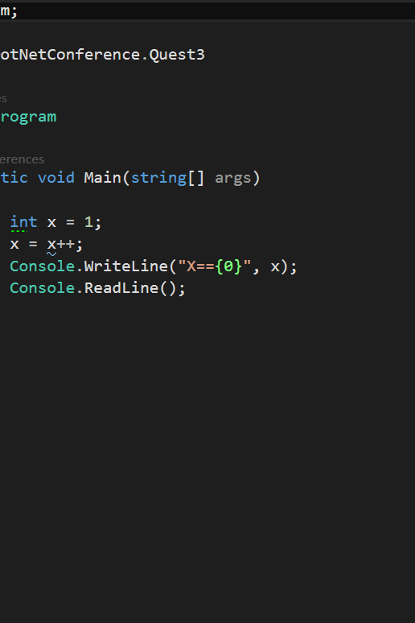
demo
El operador incremento, prefijo vs postfijo.

Slide 16
3º Pregunta. LA SOLUCIÓN
int x = 1;
x=x++;
A x==1
B x==2
C No existe el operador ++
D No compila
El resultado de la operación es el del operando antes de haberse incrementado. Por tanto la asignación se hace con el valor original de x, que es 1.
La opción correcta es la A.
Notes:
El operador ++ es un operador de increment y puede aparecen antes o después del operando. Cuando aparece antes del operando (++x) el resultado de la operación es el del operando después de incrementarse. Pero si aparece después del operando (x++), como en nuestro caso, el resultado de la operación es el del operando antes de haberse incrementado. Por tanto la asignación se hace con el valor original de x, que es 1. Así que la respuesta correcta es x==1. Sin embargo, si el operador ++ apareciera delante del operando (x = ++x), el resultado de la asignación sería el del operando después de haber sido incrementado y por tanto x valdría 2.
Solución: 1. x==1

Slide 17
4º Pregunta
double result1 = 3.65d + 0.05d;
float result2 = 3.65f + 0.05f;
Console.WriteLine(result1 == 3.7d);
Console.WriteLine(result2 == 3.7f);
Console.WriteLine(result1 == result2);
A TRUE TRUE TRUE
B TRUE FALSE TRUE
C FALSE FALSE FALSE
D TRUE TRUE FALSE
E FALSE TRUE TRUE
F FALSE TRUE FALSE

Slide 18
LAS CLAVES
Tipos de numero de coma flotante en C#:
  Float: un número de coma flotante de tipo 32 bit (1 bit para signo, 23 bits para mantisa, y 8 bits de exponente).
  Double: un número de coma flotante de tipo 64 bit (1 bit para signo, 52 bits de mantisa, y 11 bits de exponente).
Literales reales:
  Un literal real con el sufijo F o f es de tipo float. Por ejemplo, los literales 1f, 1.5f, 1e10f y 123.456F son de tipo float.
  Un literal real con el sufijo D o d es de tipo double. Por ejemplo, los literales 1d, 1.5d, 1e10d y 123.456D son de tipo double.

Slide 19
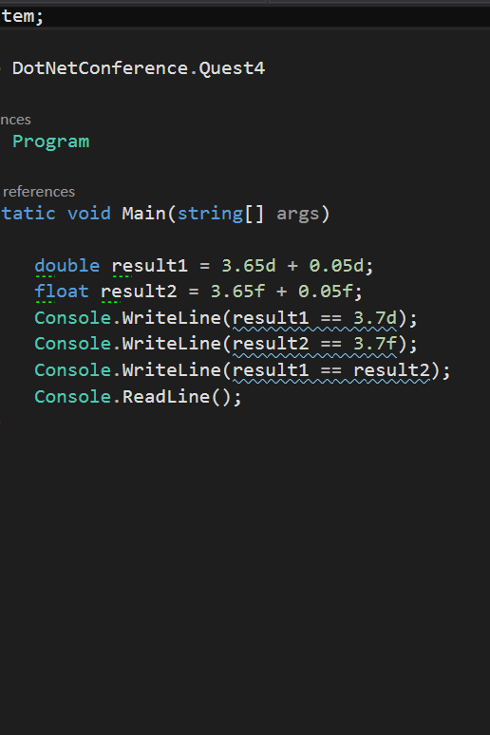
demo

Slide 20
4º Pregunta. La solución
double result1 = 3.65d + 0.05d;
float result2 = 3.65f + 0.05f;
Console.WriteLine(result1 == 3.7d);
Console.WriteLine(result2 == 3.7f);
Console.WriteLine(result1 == result2);
A TRUE TRUE TRUE
B TRUE FALSE TRUE
C FALSE FALSE FALSE
D TRUE TRUE FALSE
E FALSE TRUE TRUE
F FALSE TRUE FALSE
En el código de la pregunta al guardar el resultado en un double realiza un redondeo, y guarda el resultado más próximo permitido en el tipo, que es 3.6999999999999997. Al guardar el resultado float, si realiza un redondeo más acorde a lo esperado, permitido por el tipo y si guarda correctamente el valor 3.7, por tanto, al compararlo, es cierto.
La opción correcta es la F.
Notes:
Cuando un ordenador necesita contener datos puede resultar sencillo, por ejemplo, un entero, con su representación estandarizada binaria, o puede resultar muy complicado, por ejemplo, un número decimal. Puede parecer sencillo, divides en dos partes el número, que pueden ser representados por dos enteros, y ambos enteros pueden ser transformados a su representación binaria y guardados en el sistema, pero este concepto puede dar problemas, por ejemplo, al intentar guardar un número irracional, o algo más sencillo, un tercio, al obtener el valor en coma flotante de un tercio, se obtiene un número periódico 0,333..., este valor no puede ser representado de manera sencilla. Una solución que se propone en muchos sistemas es la aproximación. Esta aproximación, pasa por dar el número próximo más cercano disponible, pero este punto puede dar problemas de cálculo, inclusive en su transformación a binario. Por ejemplo, y tal y como ocurre en la pregunta 4: 3.65d + 0.05d no siempre puede resultar en 3.7d, y dependerá del lenguaje, el compilador y de cómo se realice la acción. En C# existen varios tipos de números de coma flotante:
Float: un número de coma flotante de tipo 32 bit (1 bit para signo, 23 bits para mantisa, y 8 bits de exponente).
Double: un número de coma flotante de tipo 64 bit (1 bit para signo, 52 bits de mantisa, y 11 bits de exponente).
En el código de la pregunta al guardar el resultado double realiza un redondeo, y guarda el resultado más próximo disponible que es 3.6999999999999997. Al guardar el resultado float, si realiza un redondeo más acorde a lo esperado y si guarda correctamente el valor 3.7, por tanto, al comprarlo, es cierto.
Solución: 6. FALSE, TRUE, FALSE

Slide 21
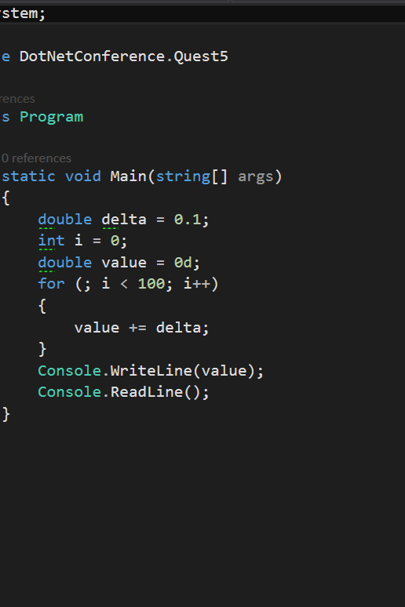
demo

Slide 22
5º Pregunta
static void Main(string[] args) {
double delta = 0.1;
int i = 0;
double value = 0d;
for(; i < 100; i++){
value += delta;
}
Console.WriteLine(value);
Console.ReadLine();
}
A Evidentemente no compila
B 10
C Casi 10
D No termina
E 1

Slide 23
LAS CLAVES
Tipos de numero de coma flotante en C#:
  Float: un número de coma flotante de tipo 32 bit (1 bit para signo, 23 bits para mantisa, y 8 bits de exponente).
  Double: un número de coma flotante de tipo 64 bit (1 bit para signo, 52 bits de mantisa, y 11 bits de exponente).
Literales reales:
  Un literal real con el sufijo F o f es de tipo float. Por ejemplo, los literales 1f, 1.5f, 1e10f y 123.456F son de tipo float.
  Un literal real con el sufijo D o d es de tipo double. Por ejemplo, los literales 1d, 1.5d, 1e10d y 123.456D son de tipo double.

Slide 24
5º Pregunta. LA SOLUCIÓN
static void Main(string[] args) {
double delta = 0.1;
int i = 0;
double value = 0d;
for(; i < 100; i++){
value += delta;
}
Console.WriteLine(value);
Console.ReadLine();
}
A Evidentemente no compila
B 10
C Casi 10
D No termina
E 1
Debido al redondeo del tipo double se queda en 9,99999999999998. En este ejemplo, conforme se incrementa value se va redondeando, hasta que al final, casi llega a 10.
La opción correcta es la C.
Notes:
Cuando un ordenador necesita contener datos puede resultar sencillo, por ejemplo, un entero, con su representación estandarizada binaria, o puede resultar muy complicado, por ejemplo, un número decimal. Puede parecer sencillo, divides en dos partes el número, que pueden ser representados por dos enteros, y ambos enteros pueden ser transformados a su representación binaria y guardados en el sistema, pero este concepto puede dar problemas, por ejemplo, al intentar guardar un número irracional, o algo más sencillo, un tercio, al obtener el valor en coma flotante de un tercio, se obtiene un número periódico 0,333..., este valor no puede ser representado de manera sencilla. Una solución que se propone en muchos sistemas es la aproximación. Esta aproximación, pasa por dar el número próximo más cercano disponible, pero este punto puede dar problemas de cálculo, inclusive en su transformación a binario. Por ejemplo, y tal y como ocurre en la pregunta 4: 3.65d + 0.05d no siempre puede resultar en 3.7d, y dependerá del lenguaje, el compilador y de cómo se realice la acción. En C# existen varios tipos de números de coma flotante:
Float: un número de coma flotante de tipo 32 bit (1 bit para signo, 23 bits para mantisa, y 8 bits de exponente).
Double: un número de coma flotante de tipo 64 bit (1 bit para signo, 52 bits de mantisa, y 11 bits de exponente).
Por tanto, en este ejemplo, conforme se incrementa value se va redondeando, hasta que al final, casi llega a 10. Debido al redondeo del double se queda en 9,99999999999998.
Solución: 3. Casi 10.

Slide 25
GRACIAS!
Por vuestro tiempo.

